Slide 1
МБОУ «Школа № 11 им Г.С. Бересневой» Приокский район « Скрап - блокнот Счастье – это просто!»
Выполнила проект: Гудкова Елизавета
Ученица 10 класса
Руководитель: Быкова Ольга Викторовна
Нижний Новгород
2017 год

Slide 2
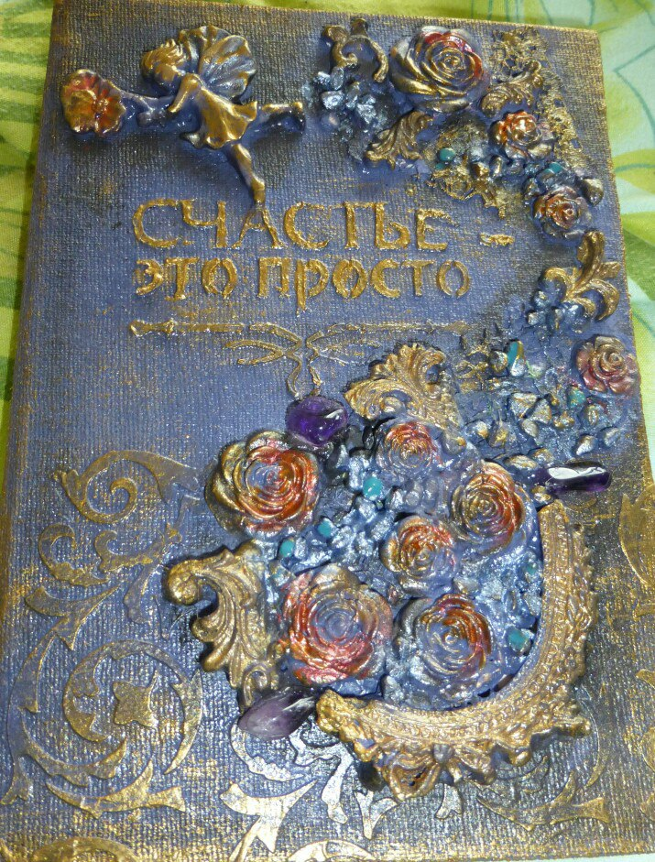
Моя цель - спроектировать новогодний подарок! Итак, начнем !
Для блокнота понадобится :
Картон, ватман
Ткань (бязь), бинт, кружева
Клей: Момент – гель, ПВА- столярный,
Трафарет, мастехин
Шпатлевка, молды
Декоративные камни

Slide 3
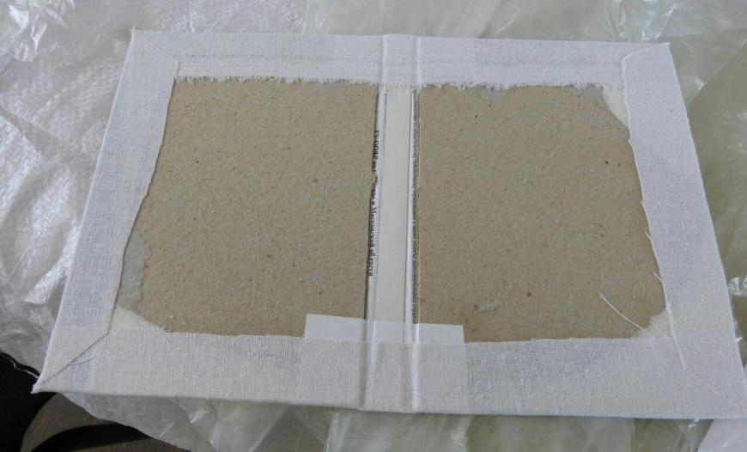
ЭТАП СОЗДАния ОБЛОЖКи БЛОКНОТА
Берем 3 картонные заготовки- делали обложки
Соединяем детали, путем склеивания 3 частей обложки бязью и клеем ПВА
Получаем жесткую форму обложки для блокнота

Slide 4
Этап грунтовки основы блокнота
На тканевую основу наносим сначала белую акриловую краску
Даем краске высохнуть
Наносим фиолетовую акриловую краску

Slide 5
Создание рельефа
С помощью трафарета и декоративной шпатлевки создаем рельеф декора
Мастехином наносим состав шпатлевки на основу заготовки
Тщательно высушиваем

Slide 6
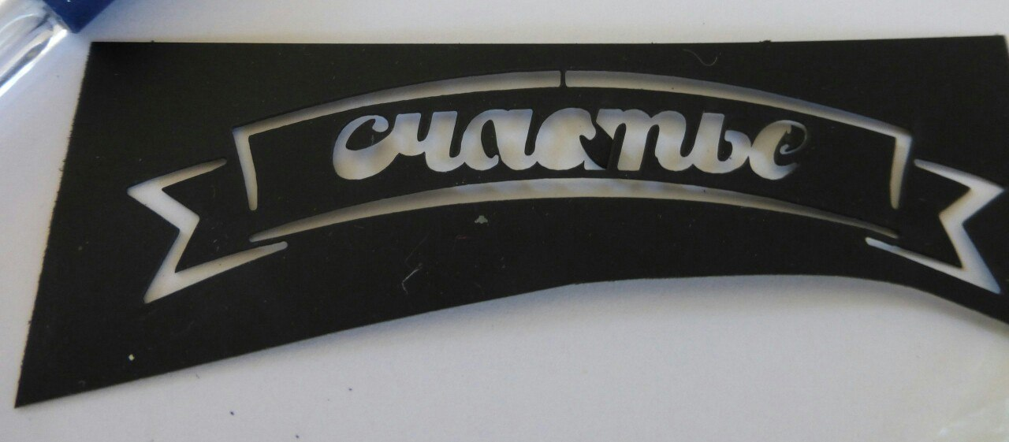
Подбор трафарета - «слогана»

Slide 7
этап изготовления фактурного декора закончен!

Slide 8
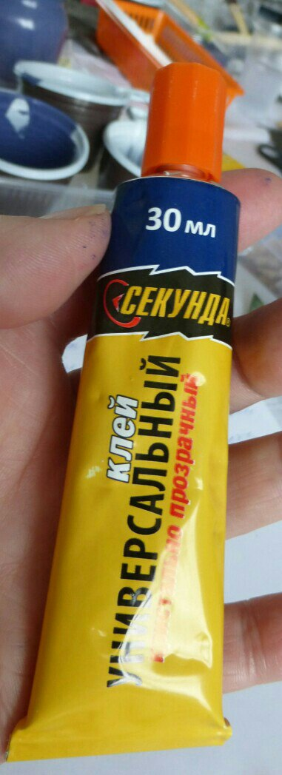
Дополнительный декор - кружево

Slide 9
Создаем барельеф
С помощью декоративного кружева , молдов и декоративных камешков создаем барельеф

Slide 10
Дополнительный декор – покрытие акрилом
Композицию покрываем слоем акриловой краски, которая служила основанием для грунтовки первого слоя работы

Slide 11
Патинирование изделия

Slide 12
Конец - всему делу венец !
На заключительном этапе приклеить полудрагоценные камни фиолетовых цветов с помощью супер-клея.

Slide 13
Покрытие акриловым лаком
В завершении работы необходимо покрыть работу акриловым лаком - спреем

Slide 14
Счастье - это просто!

Slide 15
дорог не сам подарок – дорога любовь, с которой он сделан !

